Slide 1
2023-2024 Bitirme Projesi
BEYİN TÜMÖRÜ TESPİTİNDE MAKİNE ÖĞRENMESİ VE DERİN ÖĞRENME TEKNİKLERİNİN İNCELENMESİ

Slide 2
İçindekiler
Proje Tanıtımı
Veri Seti
Değerlendirme Ölçütleri
Modeller İçin Hiperparametreler
Yapılanlar ve Katkılarımız
Modellerin Değerlendirme Ölçütleri
MobileNet’in Karışıklık Matrisi
MobileNet’in Kayıp Grafiği
Hibrit Modeller
Hibrit Modellerin Değerlendirme Ölçütleri
Hibrit VGG19-DenseNet169 Karışıklık Matrisi
Hibrit VGG19-DenseNet169’un Kayıp Grafiği

Slide 3
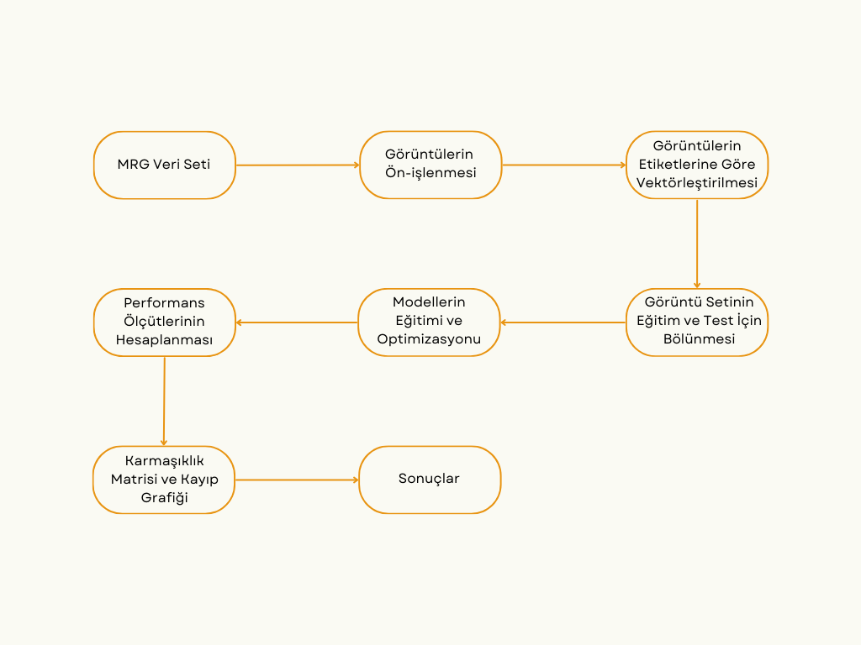
Proje Tanıtımı
Şekil-1: Sistemin Genel İşleyişi
Bu çalışmada beyin MR görüntüleri çeşitli görüntü ön-işleme aşamalarından geçerek derin öğrenme modellerinin eğitiminde kullanılmaktadır. Eğitilen modeller verilen MR görüntüleri üzerinde beyin tümörü tesipiti yapmaktadır.

Slide 4
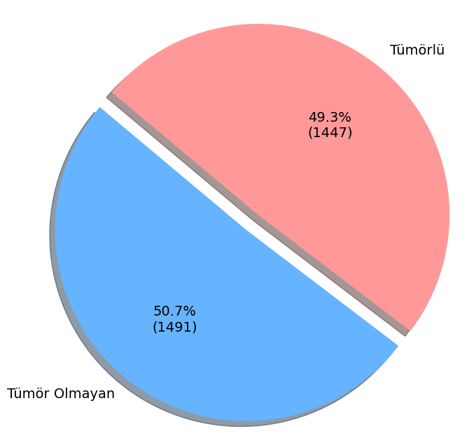
Veri Seti
Çalışma kapsamında kullanılan veri seti Kaggle'dan alınmıştır. Veri seti iki sınıflıdır.
Veri setinin %70'i eğitim %30'u test için kullanılmıştır. Veriler karıştırılarak bölünmüştür.
Tüm modellerde aynı bölümlemeyi yapmak için rastgele durum parametresi "0" olarak seçilmiştir. Bu sayede her modelde aynı bölümleme yapılmaktadır.
Şekil-2: Verisetinin Dağılımı

Slide 5
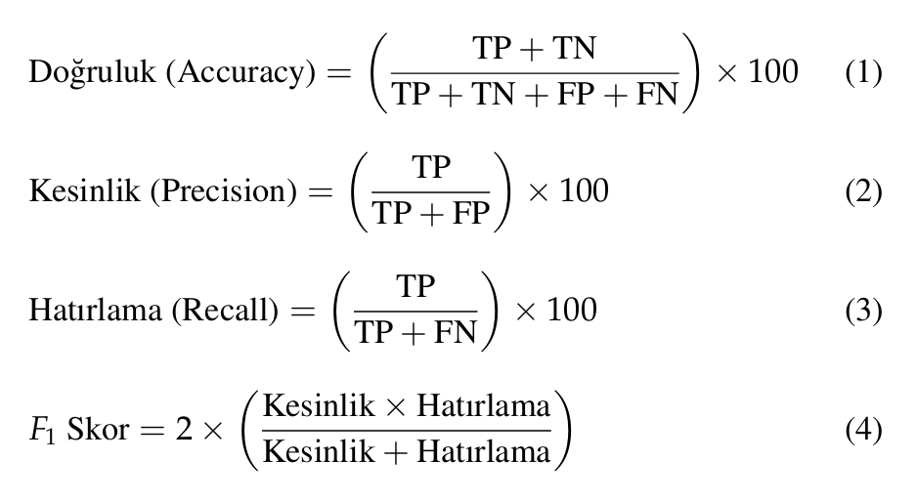
Değerlendirme Ölçütleri
Çalışmada dört farklı performans ölçütü kullanılmıştır. Bunlar sırasıyla doğruluk(accuracy), kesinlik(precision), hatırlama(recall) ve F1-Skor ölçütleridir. Ölçütlerin matematiksel gösterimi Eşitlik 1, 2, 3 ve 4'te sırasıyla verilmiştir. Bu ölçütleri hesaplamak için modelin tahminlerinin sonuçlarını içeren karmaşıklık matrisindeki değerler kullanılır. Bunlar sırasıyla doğru pozitif(TP), doğru negatif(TN), yanlış pozitif(FP), yanlış negatif(FN) değerleridir.

Slide 6
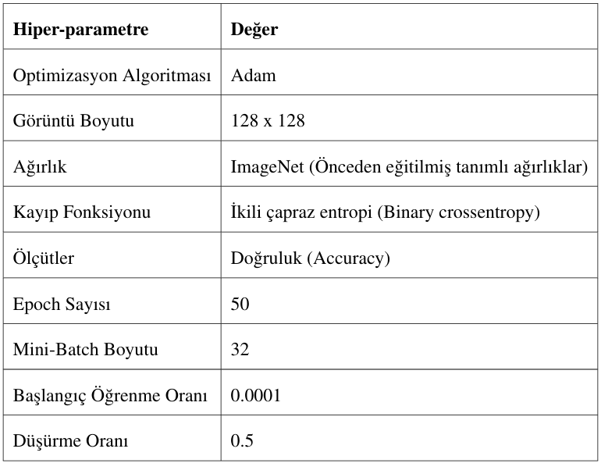
Modeller İçin Hiperparametreler
Optimizasyon Algoritması: Eğitim sırasında ağırlıkların güncellenmesi için kullanılır ve genellikle daha hızlı ve verimli sonuçlar vermektedir.
Ağırlıklar: ImageNet, önceden eğitilmiş tanımlı ağırlıklar kullanılarak modelin başlangıç performansı arttırılmaktadır.
Kayıp Fonksiyonu: İkili Çapraz Entropi, ikili sınıflandırma problemleri için uygun bir kayıp fonksiyonudur.
Ölçütler: Modelin performansını değerlendirmek için doğruluk metriği kullanılmıştır.
Düşürme Oranı: Öğrenme oranını zamanla azaltmak için kullanılan orandır, bu sayede modelin daha stabil hale gelmesi sağlanmıştır.
Tablo-1: Kullanılan Hiperparametreler

Slide 7
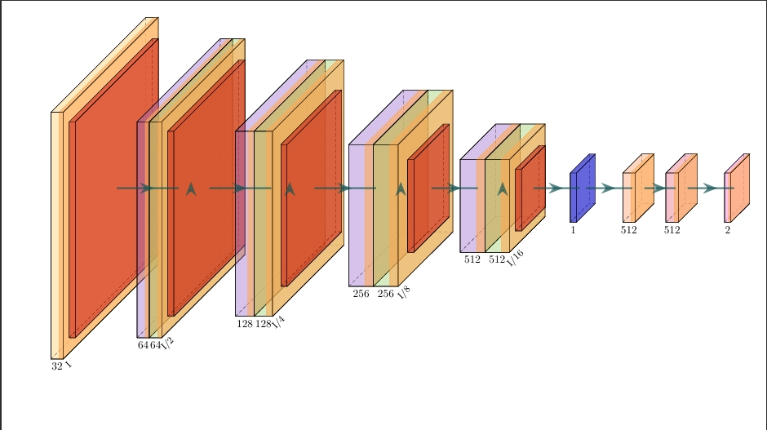
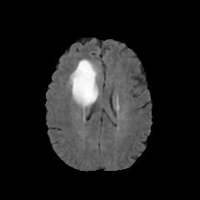
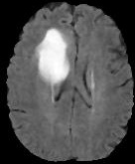
Yapılanlar ve Katkılarımız
Veri Arttırımı: Veri setindeki örnekleri çeşitlendirerek modelin genelleme yeteneğini artırmak için yapılan tekniklerdir.
Veri Kırpma: Eğitim sırasında veri setindeki görüntüleri belirli bir desene göre keserek öğrenme sürecine katkı sağlayan bir tekniktir.
Özelleştirilmiş Katmanlar: Önceden tanımlanmış katman tipleri dışında, belirli bir problem veya model için özel olarak tasarlanmış katmanlardır.
Katman Dondurma: Katmanların eğitim sırasında güncellenmemesini sağlayarak, modelin önceden öğrenilmiş özellikleri korumasına yardımcı olur.
Erken Durdurma: Model eğitimi sırasında aşırı öğrenmeye(overfitting) karşı koruma sağlamak için ve modelin performansında bir ilerleme olmadığı takdirde belirli bir noktada eğitimi otomatik olarak durduran bir tekniktir.
Öğrenme Oranı Azaltıcı: Eğitim ilerledikçe adım boyutunu(öğrenme katsayısı) azaltarak modelin optimal çözüme yaklaşmasını sağlayan bir optimizasyon stratejisidir.
Şekil-3: MobileNet Modelinin Mimarisi
Şekil-4: Orjinal Görüntü
Şekil-5: Ön-işlenmiş Görüntü

Slide 8
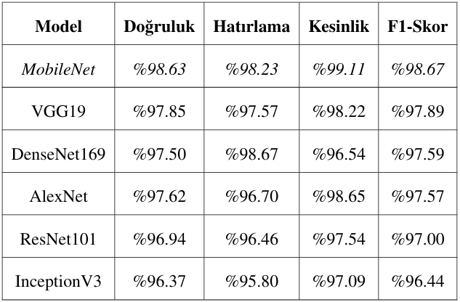
Modellerin Değerlendirme Ölçütleri
Modellerin performans ölçütleri yandaki çizelgede verilmiştir. Bu doğrultuda MobileNet %98.67 F1-Skor değerini alarak diğer modellere üstünlük sağlamıştır. %96.44 F1-skoruyla InceptionV3 en düşük performansı göstermiştir.
Tablo-2: Modellerin Değerlendirme Ölçütleri

Slide 9
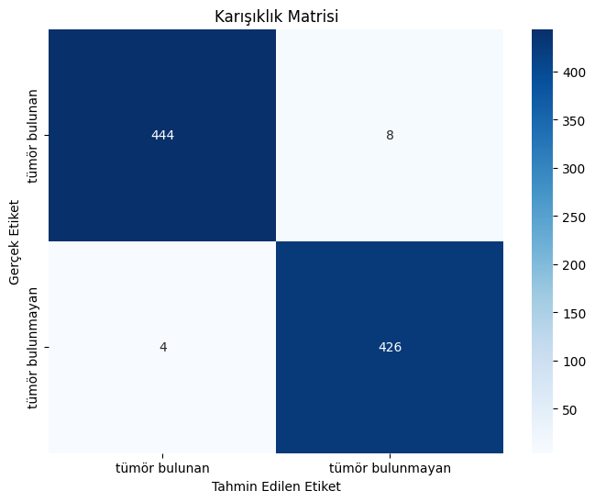
MobileNet’in Karışıklık Matrisi
Karışıklık matrisi, modelin tahmin performansını değerlendirmek için kullanılan bir tablodur.
Bu tabloda verisetindeki verilerin gerçek etiketleri ve derin öğrenme modelinin tahmin ettiği etiketler verilmiştir.
Şekil-6: En Başarılı Modelin Karışıklık Matrisi

Slide 10
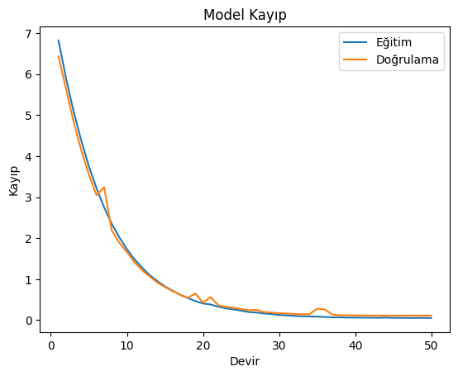
MobileNet’in Kayıp Grafiği
Her iki çizgi de başlarda yüksek bir kayıp değeriyle başlıyor ve eğitim döngüleri ilerledikçe kayıplar azalarak belirli bir noktada sabitleniyor.
Eğitim ve doğrulama kayıpları neredeyse paralel ilerleyerek modelin hem eğitim hem de doğrulama verisinde benzer bir performans gösterdiğini ifade etmektedir.
Modelin aşırı öğrenme yapmadığını ve iyi bir genel performansa sahip olduğunu söyleyebiliriz.
Şekil-7: En Başarılı Modelin Kayıp Grafiği

Slide 11
Hibrit Modeller
Hibrit model, iki güçlü derin öğrenme modelinin özellik çıkarma yeteneklerini birleştirmektedir. Her iki modelin önceden öğrenilmiş bilgilerini kullanarak daha zengin ve çeşitli bir özellik kümesi oluşturulmaktadır. Bu özellikler birleştirildikten sonra, özel katmanlar eklenerek belirli bir sınıflandırma problemi çözülmektedir. Bu yapı, modelin genelleme yeteneğini artırarak daha iyi performans göstermesini sağlamaktadır.
Model A: Model B: Hibrit :
[[1, 2], [[5, 6], [[1, 2, 5, 6],
[3, 4]] [7, 8]] [3, 4, 7, 8]]

Slide 12
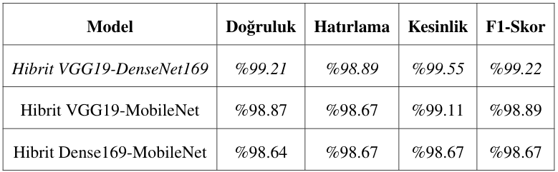
Hibrit Modellerin Değerlendirme Ölçütleri
Hibrit modellerden elde edilen başarım ölçütleri yandaki çizelgede verilmiştir. Hibrit VGG19-DenseNet169 modeli F1-Skoru metriğine göre %99.22 ile en yüksek başarım elde edilmiştir. Tekil modellerin sonuçları göz önünde bulundurulduğunda sınıflandırma başarımında %2 ile %3 arasında iyileştirme yapılmıştır.
Tablo-3: Hibrit Modellerin Değerlendirme Ölçütleri

Slide 13

Hibrit VGG19-DenseNet169 Karışıklık Matrisi
Yandaki hibrit modelin karışıklık matrisi incelenecek olursa tekil modellerin en başarılı modelinden daha başarılı bir sonuç verdiği görülmektedir.
Şekil-8: En Başarılı Hibrit Modelin Karışıklık Matrisi

Slide 14
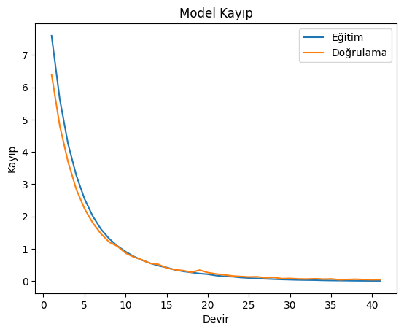
Hibrit VGG19-DenseNet169’un Kayıp Grafiği
Eğitim ve doğrulama kayıpları başlarda yüksek olup, eğitim döngüleri ilerledikçe hızla azalmaktadır.
Eğitim ve doğrulama kayıplarının birbirine çok yakın olması, modelin iyi bir şekilde genelleme yaptığını ve aşırı öğrenme yapmadığını göstermektedir.
Eğitimin başlangıç kısmında kayıplar hızlı bir şekilde azalmıştır. Bu durum, modelin veriyi iyi bir şekilde öğrenebildiğini ve hataları hızlıca düzeltebildiğini belirtmektedir.
Şekil-9: En Başarılı Hibrit Modelin Kayıp Grafiği

Slide 15
Genel Değerlendirme
Hedef:
Geleneksel yöntemler beyin tümörü tespitinde zaman ve verimlilik kaybına neden olmaktadır. Önerilen beyin tümörü tespit sistemi ile hastalık teşhisinde oluşan zaman ve verimlilik kaybının önüne geçilmesi hedeflenmektedir. Projeye başlarken hedeflediklerimiz taahhüt ettiklerimiz doğrultusunda gerçekleştirilmiştir.
Kazanımlarımız:
Bu çalışmada makine öğrenimi, derin öğrenme ve görüntü işlemenin temel prensiplerini kavrayarak uygulamaya nasıl entegre edebileceğimizi öğrendik.
Projemizi yaparken makalelerin nasıl yazılması gerektiği, nasıl bir disiplin izlenmesi gerektiği ve yazım aşamalarının nasıl işlediğini öğrendik.
Bu çalışmada makine öğrenimi, bilgisayarlı görü, algoritmalar ve veri yapıları dersleri ilerlememize büyük katkı sağladı.
Bu proje üzerinde çalışırken yapay zeka ve bilgisayarlı görü alanlarında geleceğe yönelik düşünce ve fikirler elde ettik.

Slide 16
TEŞEKKÜRLER

